Slide 1

Факультет компьютерных наук Департамент программной инженерии Курсовая работа Игра «Pixel Wars»
Выполнил студент группы БПИ173
Ройтман Сергей Игоревич
Научный руководитель:
Старший преподаватель департамента программной
инженерии факультета компьютерных наук
Максименкова Ольга Вениаминовна
Высшая школа экономики, Москва, 2018
www.hse.ru

Slide 2

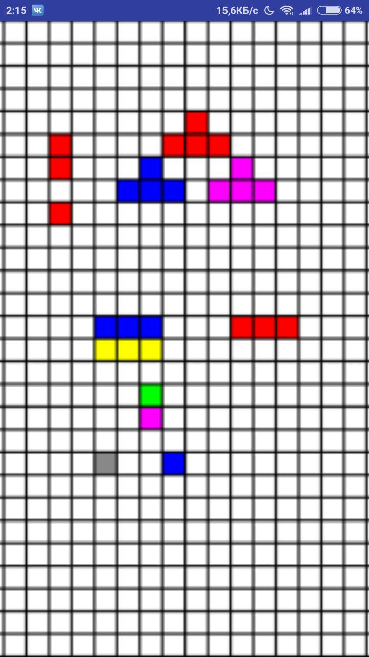
ОПИСАНИЕ ИГРЫ
Pixel Wars – это двухмерная творческая игра для операционной системы Android. Игра представляет собой своеобразный холст, который пользователи, разукрашивают, кооперируясь между собой, при этом им придется соревноваться с соперниками за свободное пространство. Каждый пользователь может изменять цвет только одного пикселя в секунду.
фото
фото
фото
Высшая школа экономики, Москва, 2018
Ройтман С.И., БПИ173, Игра «Pixel Wars», 2018

Slide 3


ОПИСАНИЕ ПРЕДМЕТНОЙ ОБЛАСТИ
Предметная область:
Творческие игровые приложения на платформе Android.
фото
фото
фото
Высшая школа экономики, Москва, 2018
Ройтман С.И., БПИ173, Игра «Pixel Wars», 2018

Slide 4
ЦЕЛЬ И ЗАДАЧИ РАБОТЫ
Цель работы Создать многопользовательскую игру, в которой пользователи могли бы проявлять свои творческие способности и создавать пиксельные рисунки.
Задачи работы
Реализовать tcp-сервер для многопользовательской игры (C# .NET)
Методы передачи данных между сервером и клиентом
Игровая логика
Методы регистрации и авторизации пользователей
2. Реализовать клиентскую часть приложения (Android Studio, Java)
1. Методы связи с сервером
2. Пользовательский интерфейс
3. Отображение игровых данных
4. Элементы управления(например, меню выбора цвета)
фото
фото
фото
Высшая школа экономики, Москва, 2018
Ройтман С.И., БПИ173, Игра «Pixel Wars», 2018

Slide 5





ИСПОЛЬЗУЕМЫЕ ТЕХНОЛОГИИ
фото
Язык C# - серверная часть
Java + Android Studio - клиентская часть
Glide, XML -
прочие технологии
фото
Высшая школа экономики, Москва, 2018
Ройтман С.И., БПИ173, Игра «Pixel Wars», 2018

Slide 6


ВОЗНИКШИЕ ТРУДНОСТИ И ИХ РЕШЕНИЯ
«Не нужно создавать 10 000 объектов-пикселей на клиенте! Можно же просто рисовать на обычной картинке и передавать её от сервера к клиенту!»
«AsyncTask позволяет подгружать тяжелые процессы в фоне и не тормозит приложение!»
«XML сериализация это удобно!»
фото
Высшая школа экономики, Москва, 2018
Ройтман С.И., БПИ173, Игра «Pixel Wars», 2018

Slide 7
РЕЗУЛЬТАТЫ РАБОТЫ
Основная цель работы - «cоздать многопользовательскую игру, в которой пользователи могли бы проявлять свои творческие способности и создавать пиксельные рисунки» - достигнута.
Удалось реализовать TCP-сервер на C#:
В качестве метода передачи данных использовалась передача набора байт, как наиболее простой и оптимальный метод.
Для реализации регистрации и авторизации использовалась XML-сериализация.
Удалось реализовать клиентскую часть на Android:
Для отображения данных использовались две сторонние библиотеки: TouchImageView - класс, позволяющий зумить и скролить картинку (игровое поле) и Glide, позволяющий удобно подгружать игровое поле в TouchImageView.
Цветовое меню было реализовано с помощью Android Color Picker от Google.
Получен значительный опыт в создании интернет-приложения под Android.
фото
Высшая школа экономики, Москва, 2018
Ройтман С.И., БПИ173, Игра «Pixel Wars», 2018

Slide 8

ДАЛЬНЕЙШЕЕ РАЗВИТИЕ
Возможные варианты улучшения программы:
Реализация игровых сообществ - групп, в которые могут объединяться пользователи для создания больших командных рисунков. Пользователи сообществ будут иметь внутриигровой чат, позволяющий им кооперироваться, а глава сообщества сможет рисовать полупрозрачные эскизы, видные всем членам его сообщества, для конкретизации командных задач.
фото
Высшая школа экономики, Москва, 2018
Ройтман С.И., БПИ173, Игра «Pixel Wars», 2018

Slide 9
СПИСОК ИСПОЛЬЗОВАННЫХ ИСТОЧНИКОВ
1. Опыт применения ЕСПД // @KirillAlexandrovich. – М.: Издательство интернет-проектов TechMedia / «Хабрахабр», 2014.
2. ГОСТ 19.101-77 Виды программ и программных документов. //Единая система программной документации. – М.: ИПК Издательство стандартов, 2001.
3. Android. Программирование для профессионалов. //Билл Филлипс, К. Стюарт, Кристин Марсикано. – М.: Издательство Питер, 2017.
4. Консольный TCP-чат// М.: Интернет-издательство Metanit.com, 2015.
5. How to implement IXmlSerializable correctly // Jaap de Haan – М.: Издательство интернет-проектов CodeProject, 2009.
6. Многопоточный сервер на C# за 15 минут// @ertaquo. – М.: Издательство интернет-проектов TechMedia / «Хабрахабр», 2009.
7. Простой клиент-сервер на Android (интернет-мессенджер)// @ andreidanilevich. – М.: Издательство интернет-проектов TechMedia / «Хабрахабр», 2015.
8. ГОСТ 19.301-79 Программа и методика испытаний. //Единая система программной документации. – М.: ИПК Издательство стандартов, 2001.
фото
фото
Высшая школа экономики, Москва, 2018
Ройтман С.И., БПИ173, Игра «Pixel Wars», 2018

Slide 10

Ройтман Сергей Игоревич
siroytman@edu.hse.ru
Москва - 2018

